Slide 1
Единно определение на кардиогенен шок: Въвеждане на системата SCAI SHOCK
Notes:
SCAI – Society for Cardiovascular Angiography & Intenvention

Slide 2
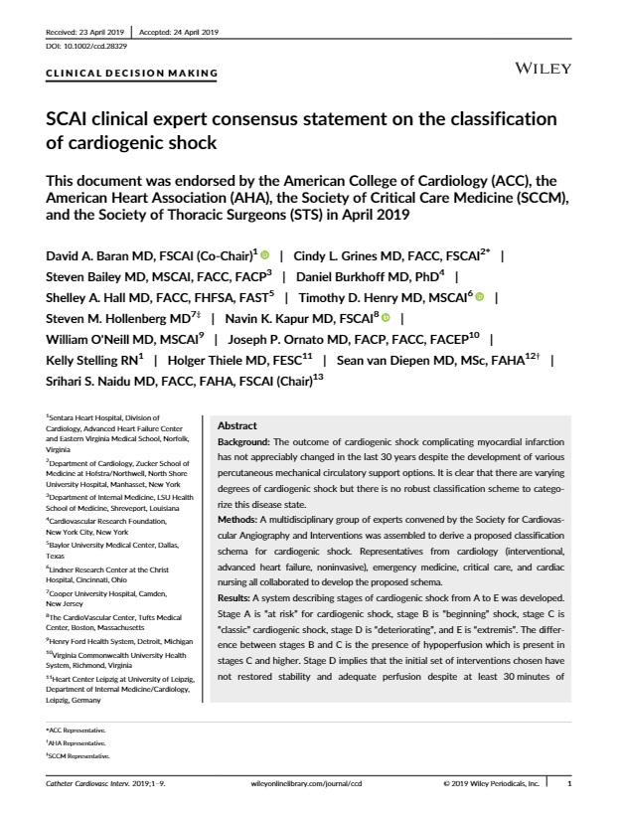
Консенсус на клиничните експерти за класификация на кардиогенния шок
David A. Baran MD, FSCAI (Co‐Chair); Cindy L. Grines MD, FACC, FSCAI; Steven Bailey MD, MSCAI, FACC, FACP; Daniel Burkhoff MD, PhD; Shelley A. Hall MD, FACC, FHFSA, FAST; Timothy D. Henry MD, MSCAI; Steven M. Hollenberg MD; Navin K. Kapur MD, FSCAI; William O'Neill MD, MSCAI; Joseph P. Ornato MD, FACP, FACC, FACEP; Kelly Stelling RN; Holger Thiele MD, FESC; Sean van Diepen MD, MSc, FAHA; Srihari S. Naidu MD, FACC, FAHA, FSCAI (Chair)
Baran, DA, Grines, CL, Bailey, S, et al. SCAI clinical expert consensus statement on the classification of cardiogenic shock. Catheter Cardiovasc Interv. 2019; 1– 9. https://doi.org/10.1002/ccd.28329

Slide 3
Ключови решения в диагнозата и лечението на кардиогенен шок
Недостатъчност на лявата, дясната, или и на двете камери?
Какви са нашите терапевтични възможности?
Това наистина ли е кардиогенен шок?
Каква е неговата тежест?

Slide 4
Традиционно определение за кардиогенен шок
Персистиращо САКН < 90 mm Hg, което не отговаря само на инфузионно лечение.
Явява се като вторичен на предшестваща сърдечна помпена дисфункция.
Налице са симптомите на хипоперфузия при МОС < 2.2 l/min/m² и БКН > 15 mmg Hg
Notes:
САКН – Систолично Артериално Кръвно Налягане
МОС – Минутен Обем на Сърцето
БКН – Белодробно Капилярно налягане

Slide 5
Детерминанти на кардиогенния шок
IMPRESS Проучване
IABP SHOCK II Проучване
  САКН < 90 mmHg за 30 min.
  Приложение на вазоконстриктори за поддържане на САКН > 90 mmHg.
  При всички пациенти е прилагана ЕТИ.
  При 90% от случаите е настъпил сърдечен арест.
  Възстановeнo спонтанно кръвообращение до 20 min след инцидента.
  При 70-80% от случаите е провеждана индуцирана контролирана хипотермия.
  Симптоматика на хипоперфузия:
  - Серумен лактат > 7-8 mmol/l, pH 7.1-7.2
  САКН < 90 mmHg за 30 min.
  Приложение на вазоконстриктори за поддържане на САКН > 90 mmHg.
  Клинична симптоматика на застой в белодробното кръвообращение.
  Клинична симптоматика на тъканна хипоперфузия:
      - Серумен лактат > 2 mmol/l
      - Степенни промени в съзнанието
      - Часова диуреза < 30 ml/h
Notes:
Липсата на общ език (уеднаквяване на изискванията и параметрите за проследяване ) възпрепятства развитието на изследванията за оптимална диагностика и управление на тези пациенти.

Slide 6
Мултидисциплинарен подход
Интервенционална Кардиология
Сърдечна недостатъчност
Експерти с различни специалности участват в изработването на тази система.
Това се подкрепя от AHA, ACC, STS и SCCM.
ИО / Кардиология
Спешна Медицина
Общопрофилно ИО
Кардиохирургия
Notes:
AHA – American Heart Association
ACC – American College of Cardiology
STS – Society of Thoracic Surgery
SCCM – Society of Critical Care Medicine

Slide 7
Новото определение/класификация на кардиогенен шок
Е лесно и интуитивно, без необходимост от допълнителни изчисления.
Дава възможност за детайлизиране на тежестта на шока.
E приложимо за бърза оценка при леглото на пациента.
Дава възможост за честа преоценка и прекласификация.
Може да бъде използвано както за ретроспективни проучвания за преоценка на изхода, така и за бъдещи изследвания за оптимално определяне на включваната популация.
Осигурява нов метод за комуникация между участниците в проследяването и лечението от мултидисциплинарния екип от едно или няколко отделения и дори различни болници.
Позволява прогностично различаване на заболеваемост и смъртност.
Лесно запомняне на номенклатурата (модел INTERMACS).
Notes:
INTERMACS - Interagency Registry for Mechanically Assisted Circulatory Support

Slide 8
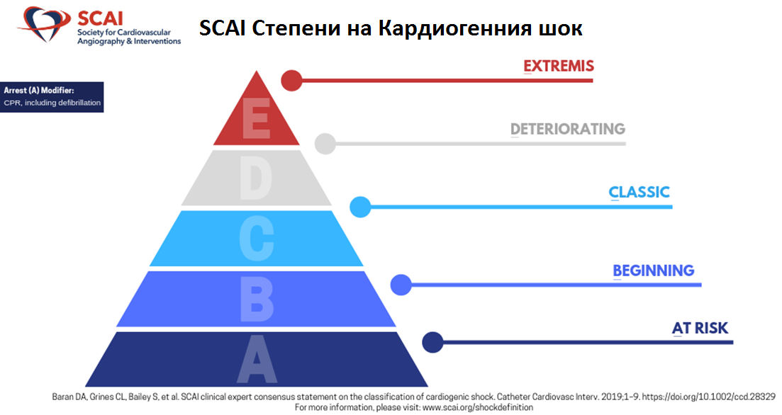

Slide 9
Степен А: Pисков
Клинично изследване | Лабораторни маркери | Кръвообращение
Липсва югуларна венозна дистензия | Нормални | Нормотензивен
Липсва белодробна находка | Нормална бъбречна функция | При инвазивно проследяване
Топли и добре перфузирани тъкани | Нормален серумен лактат | CI ≥ 2.5 l/min/m²
Силен пулс на дисталните съдове |  | ЦВН < 10 mmHg
Липсват степенни нарушения в съзнанието |  | PA Sat ≥ 65%
При пациента все още не е изявена симптоматиката на кардиогенния шок, но съществува риск от развитието й.
Това са пациенти с остър NSTEMI, STEMI, остра или обострена хронична сърдечна недостатъчност.

Slide 10
Степен B: Начален
Клинично изследване | Лабораторни маркери | Кръвообращение
Изразена югуларна венозна дистензия | Нормален серумен лактат | САКН < 90 mmHg или СрАКН < 60 или с 30 mmHg под изходното
Влажни хрипове находка | Нормална бъбречна функция | СЧ ≥ 100/min
Топли и добре перфузирани тъкани | Повишени стойности на BNP | При инвазивно проследяване
Силен пулс на дисталните съдове |  | CI ≥ 2.2 l/min/m²
Липсват степенни нарушения в съзнанието |  | PA Sat ≥ 65%
Пациентът е с изявена клинична симптоматика на относителна хипотензия или тахикардия, без данни за тъканна хипоперфузия.
Notes:
BNP - B-type natriuretic peptide

Slide 11
Степен C: Класически
Клинично изследване | Лабораторни маркери | Кръвообращение
„Изглежда лошо“ Неспокоен, паника | Серумен лактат ≥ 2 mmol/l | САКН < 90 mmHg или СрАКН < 60 или с 30 mmHg под изходното. Прилагат се медикация/процедури за поддържането му.
Кожата е пепелява, петниста и тъмна | Креатинин х 2 GFR намалена с повече от 50% | CI ≤ 2.2 l/min/m²
Обемно натоварване Влажни хрипове Killip 3 или 4 | Повишени стойности на ЧЕ | PCWP > 15 mmHg
Провеждана BiPAP или механична вентилация | Повишени стойности на BNP | RAP/CVP ≥ 0.8
Студена, лепкава кожа Часова диуреза < 30 ml/h |  | PAPI < 1.85
Остри степенни нарушения в съзнанието |  | CPO ≤ 0.6
Пациентът е с клинични данни за хипоперфузия, която налага приложение на инотропни средства, вазоконстриктори или перкутанна MCS за възстановяване на перфузията.
При тези пациенти е типично да се установи относителна хипотензия.
Notes:
CI – Cardiac Index – Сърдечен Индекс
CPO – Cardiac Output PowerPAC (if not done initially) - CPO=MAP х CO/451 W
CVP – Central Venous Pressure - Централно Венозно Налягане
GFR – Glomerular Filtration Rate
MCS - Mechanical Circulatory Support – Механично подпомагане на кръвообращението
PAPI - Pulmonary Artery Pulsatility Index PAPi = sPAP-dPAP/RA
PCWP – Pulmonary Capillary Wedge Pressure – Белодробно капилярно налягане
RAP – Right Atrial Pressure – Налягане в дясно предсърдие
ЧЕ – Чернодробни ензими

Slide 12
Стадий D: Влошаване
Клинично изследване | Лабораторни маркери | Кръвообращение
„Изглежда лошо“ Неспокоен, паника | Серумен лактат ≥ 2 mmol/l | САКН < 90 или СрАКН < 60 или с 30 mmHg под изходното. Прилагат се медикация/процедури за поддържането му.
Кожата е пепелява, петниста и тъмна | Креатинин х 2 GFR намалена с над 50% | CI ≤ 2.2 l/min/m²
Обемно натоварване Хрипове Killip 3 или 4 | Повишени стойности на ЧЕ | PCWP > 15 mmHg
Провеждана BiPAP или механична вентилация | Повишени стойности на BNP | RAP/CVP ≥ 0.8
Студена, лепкава кожа Диуреза < 30 ml/h | ВЛОШАВАНЕ | PAPI < 1.85 CPO ≤ 0.6
Остро настъпващи степенни нарушения в съзнанието |  | Вазоконстриктори или MCS за поддържане на тъканната перфузия
Пациент, подобен на С, но тенденция към влошаване.
При тези пациенти е налице невъзможност за отговор на началните медикаментозни или процедурни интервенции.
Notes:
CPO – Cardiac Output Power
CVP – Central Venous Pressure - Централно Венозно Налягане
GFR – Glomerular Filtration Rate
MCS - Mechanical Circulatory Support – Механично подпомагане на кръвообращението
PAPI - Pulmonary Artery Pulsatility Index
PCWP – Pulmonary Capillary Wedge Pressure – Белодробно заклинено налягане
RAP – Right Atrial Pressure – Налягане в дясно предсърдие
ЧЕ – Чернодробни ензими

Slide 13
Стадий E: Екстремен
Клинично изследване | Лабораторни маркери | Кръвообращение
„Опитва се да умре“ | Серумен лактат ≥ 5 mmol/l | Липсва АКН, ако не се провежда КПР
Сърдечен колапс | Артериално рН ≤ 7.2 | БЕА или неподатливи KT/KM
Провеждана механична вентилация | Повишени стойности на ЧЕ | Хипотензия, въпреки максималното медикаментозно и инструментално подпомагане
Провеждана BiPAP или механична венитлация | Повишени стойности на BNP
Дефибрилация | Няма време за проследяване
Пациент със спиране на сърцето, на който е провеждана КПР или поставен на ЕКМО.
Алтернативно подпомагане с множество различни интервенции.
Notes:
BiPAP - Bilevel Positive Airway Pressure Ventilation – Режим на провеждана механична вентилация.
АКН – Артериално кръвно налягане
БЕА – Безпулсова електрическа активност
КТ – Камерна тахикардия
КМ – Камерно мъждене
ЧЕ – Чернодробни ензими
BNP – Natriuretic peptid

Slide 14
Степен | Клинична картина | Лабораторни маркери | Кръвообращение
А | Липсва дистензия на югуларните вени Чисто везикуларно дишане Нормални пулсации на дисталните съдове Липсват степенни нарушения в съзнанието | Нормална бъбречна функция Нормален серумен лактат | Нормално САКН ≥ 100 mmHg CI ≥ 2.2 l/min/m² CVP < 10 mmHg PA Sat ≥ 65%
B | Югуларна венозна дистензия Белодробна находка от влажни хрипове Нормални пулсации на дисталните съдове Липсват степенни нарушения в съзнанието | Нормален серумен лактат Минимални нарушения на бъбречната функция Високи стойности на BNP | САКН < 90 mmHg или с повече от 30 mmHg по-ниско от изходното. СЧ ≥ 100 /min CI ≥ 2.2 l/min/m² PA Sat ≥ 65%
C | Пепелява, петниста, влажна и лепкава кожа Клинични данни за обемно натоварване и дифузна находка от влажни хрипове. Killip 3 или 4 Прилагане на BiPAP или механична вентилация Степенни нарушения в съзнанието | Серумен лактат ≥ 2 mmol/l Креатинин х 2 или GFR е намалена с над 50%. Повишени ЧЕ и BNP Часова диуреза < 30 ml/h | Прилага се медикация или процедури за поддържане на АКН над стойностите от степен В. CI < 2.2 l/min/m² PCWP > 15 mmHg RAP/PCWP ≥ 0.8 PAPI< 1.85 CPO ≤ 0.6
D | Цялата симптоматика от степен С | Всичко от степен С и с тенденция към влошаване
E | Липсва периферен пулс Сърдечен колапс Прилагана механична вентилация Прилагана дефибрилация | Серумен лактат ≥ 5 mmol/l pH ≤ 7.2 | Липсва АКН, ако не се прилага непрекъсната КПР. БЕА или необратими KT/KM Хипотензия, при max. подпомагане

Slide 15
Преоценка на риска при настъпил арест на сърцето
Всеки арест на сърцето, дори и краткотраен, налагащ приложение на дефибрилация или КПР:
  SCAI SHOCK B(A) - Пациент с относителна хипотензия или тахикардия, прекарал присъствено камерно мъждене, успешно дефибрилиран, като остава БЕЗ клинични данни за хипоперфузия на тъканите.
  Ако са налице данни за хипоперфузия след арест, пациентът е SCAI SHOCK C(A), като се нуждае от начални усилия за подобряване на тъканната перфузия. Ако те нямат ефект, пациентът е в SCAI SHOCK D(A).

Slide 16
Случай #1
Жена на 57 години с внезапно започнала болка по време на домашна работа.
Болката не е преминала в продължение на 2 h при покой, което я накарало да се обърне към СПО.
АКН = 90/65 mmHg, СЧ = 101 /min.
Болната е котактна, адекватна и неспокойна.
Чисто везикуларно дишане двустранно, без находка от страна на СССистема.
Хладни крайници, с налични пулсации на перферните съдове.
ЕКГ данни за елевация на ST в латералните отвеждания.
Приета в кардиоинвазивна лаборатория за спешна катетеризация.
Notes:
ANSWER:
Stage B - Beginning

Slide 17
Случай #1
Жена на 57 години с внезапно започнала болка по време на домашна работа.
Болката не е преминала в продължение на 2 h при покой, което я накарало да се обърне към СПО.
АКН = 90/65 mmHg, СЧ = 101 /min.
Болната е котактна, адекватна и неспокойна.
Чисто везикуларно дишане двустранно, без находка от страна на СССистема.
Хладни крайници, с налични пулсации на перферните съдове.
ЕКГ данни за елевация на ST в латералните отвеждания.
Приета в кардиоинвазивна лаборатория за спешна катетеризация.
ОТГОВОР: Степен B “Начален”
Notes:
ANSWER:
Stage B - Beginning

Slide 18
Случай #2
Мъж на 62 години, постъпил в СПО с гръдна болка и ЕКГ данни за преден ОМИ без елевация на ST сегмента.
АКН 85/50 mmHg, СЧ= 115/min.
Студена и обляна с лепкава пот кожа.
Дребни влажни хрипове в основите на белия дроб.
Без шумове на сърцето.
Крайниците са без съществени изменения.
Насочен към лабораторията за стентиране.

Slide 19
Случай #2
Мъж на 62 години, постъпил в СПО с гръдна болка и ЕКГ данни за преден ОМИ без елевация на ST сегмента.
АКН 85/50 mmHg, СЧ= 115/min.
Студена и обляна с лепкава пот кожа.
Дребни влажни хрипове в основите на белия дроб.
Без шумове на сърцето.
Крайниците са без съществени изменения.
Насочен към лабораторията за стентиране.
ОТГОВОР: Степен C “Класически”

Slide 20
Случай #3
Мъж на 78 години, транспортиран с реамобил след като е колабирал.
Съпругата му съобщава, че последните му оплавания са били от силно изразена „тежест и болка в гърдите“.
Начален ритъм, оценен като камерно мъждене, възстановен след дефибрилация с 200 J.
Ендотрахеална интубация, осъществена още на терена.
“Стабилен” след обемно натоварване и приложение на Dopamine 20 mcg/kg/min по време на транспорта.
САКН 80 mmHg палпаторно, СЧ – 130 /min.
Дифузно разпръснати дребни влажни хрипове. Нововъзникнали шумове?
Студено тяло и крайници
ЕКГ данни за ЛББ.

Slide 21
Случай #3
Мъж на 78 години, транспортиран с реамобил след като е колабирал.
Съпругата му съобщава, че последните му оплавания са били от силно изразена „тежест и болка в гърдите“.
Начален ритъм, оценен като камерно мъждене, възстановен след дефибрилация с 200 J.
Ендотрахеална интубация, осъществена още на терена.
“Стабилен” след обемно натоварване и приложение на Dopamine 20 mcg/kg/min по време на транспорта.
САКН 80 mmHg палпаторно, СЧ – 130 /min.
Дифузно разпръснати дребни влажни хрипове. Нововъзникнали шумове?
Студено тяло и крайници
ЕКГ данни за ЛББ.
ОТГОВОР: Степен D(A) “Влошаване”
с преоценка на риска

Slide 22
А от сега нататък?
Необходимо е представяне, публикуване и разпространение сред медицинските среди, които се занимават с проблема.
Узаконяване на класификацията чрез оценка на прогностичните й възможности и лекотата на използването й в базата данни.
Ранно разпознаване на шока и уточняване на степента, с цел управление на приложението на подходящи и своевременни лечение, процедури и грижи, като и пребазиране в центрове с необходимите възможности.
Изполване на класификацията за по-добро проспективно определяне на възможностите на MCS/ECMO и други терапевтични/процедурни възможности.
Вероятно бъдещите изследвания при подобни пациенти най-накрая ще намалят смъртността от кардиогенен шок.

